Slide 1

Exercise
Health record
김규영

Slide 2

INDEX
1.주제 소개
2. 세부 기능 및 사용 기술
3. 프로젝트 시연
4.소감

Slide 3



주제 소개
1
개인 운동 일지
2
식단&루틴
운동 일지를 작성하고 저장하여 평가 및 분석
개인 별 운동 목표에 따른 식단 추천 및 관리
3
개인 운동 평가 및 분석
4
운동 관련 정보 공유
운동 일지를 바탕으로 평가 및 분석
게시판을 통해 운동 정보를 공유

Slide 4
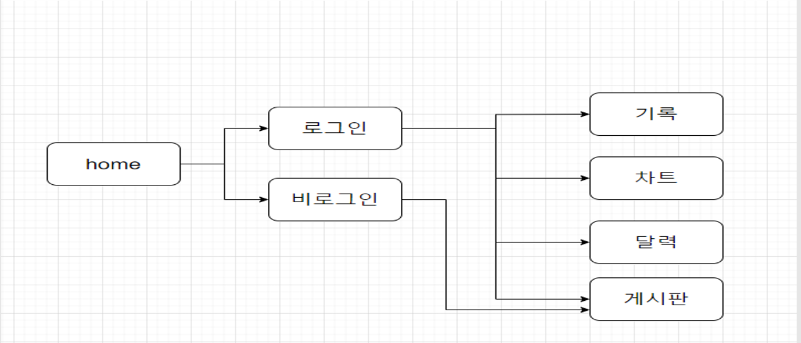
동작과정
상단바

Slide 5
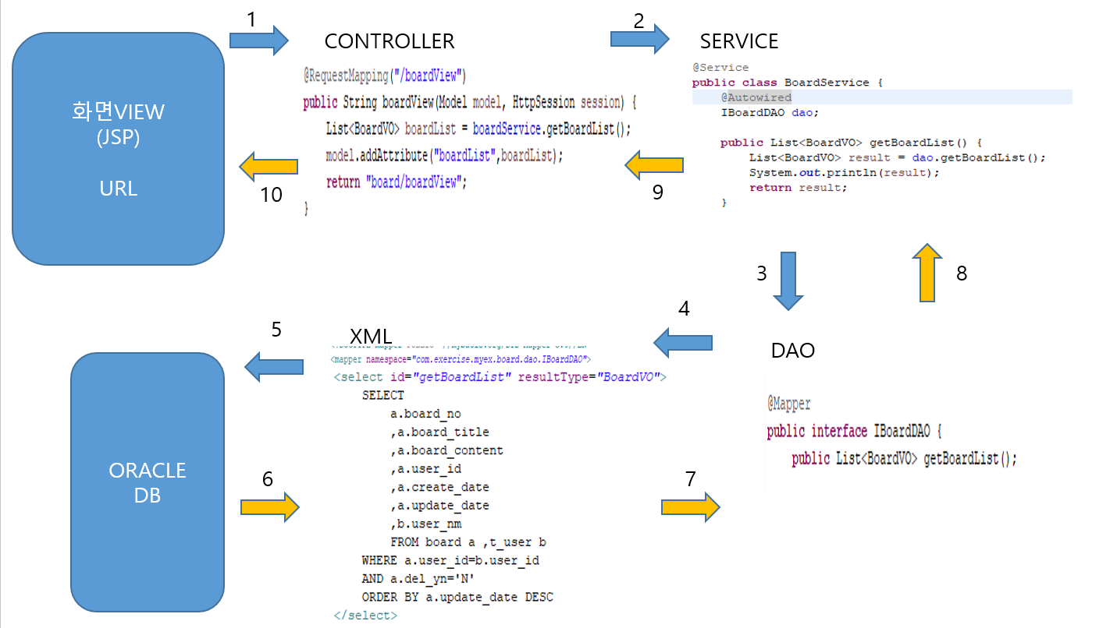
MVC모델

Slide 6
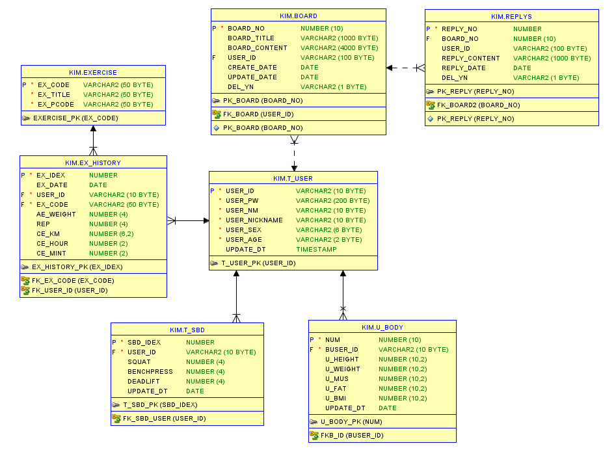
ER 다이어그램

Slide 7
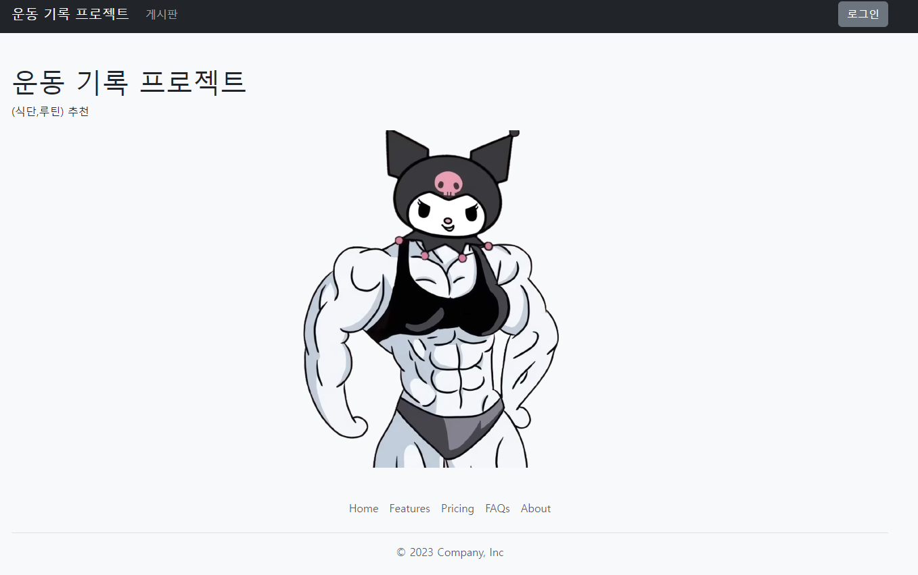
기능 & 기술

Slide 8
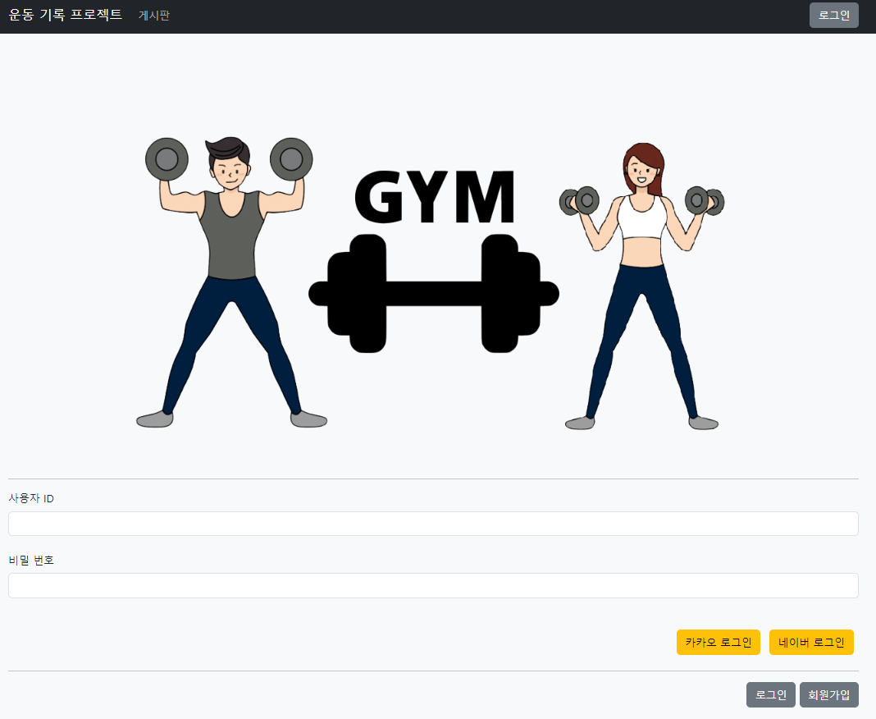
기능 & 기술

Slide 9
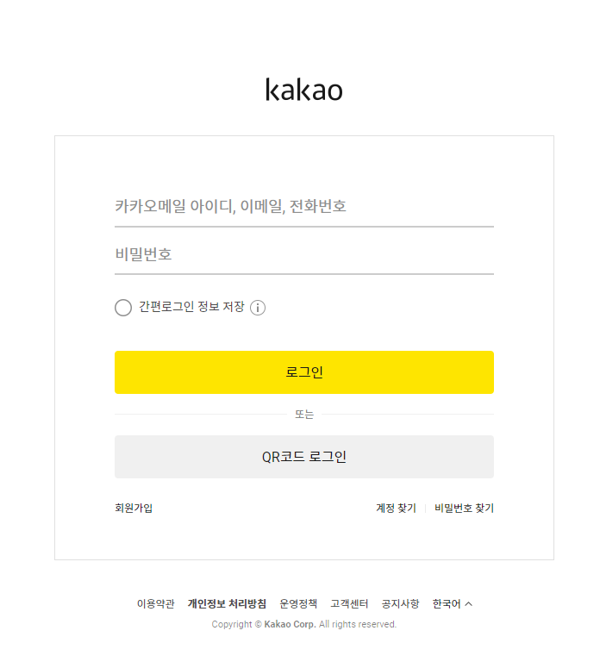
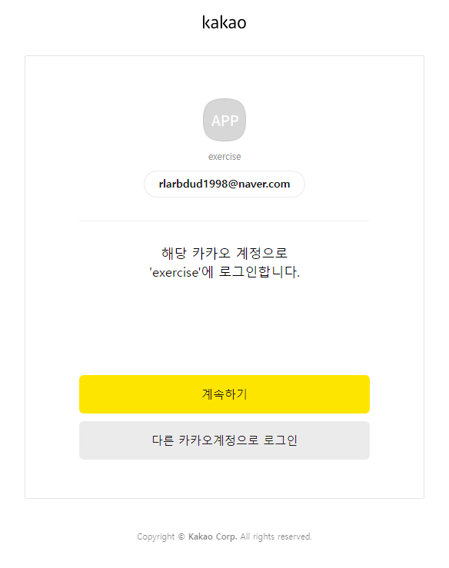
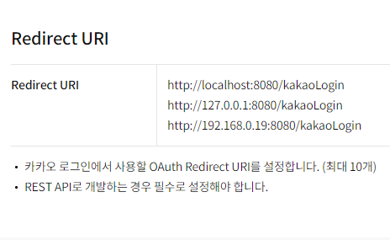
기능 & 기술

Slide 10
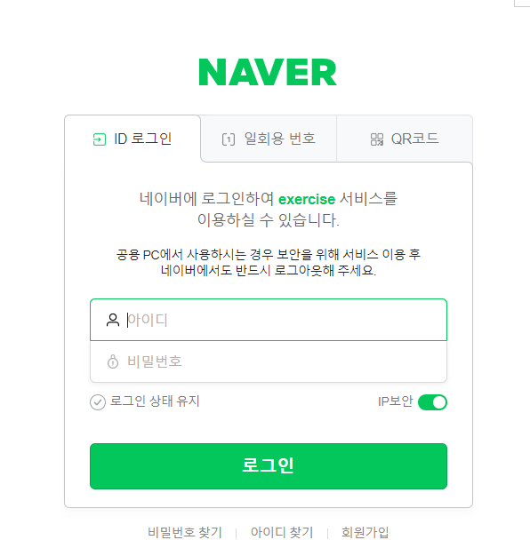
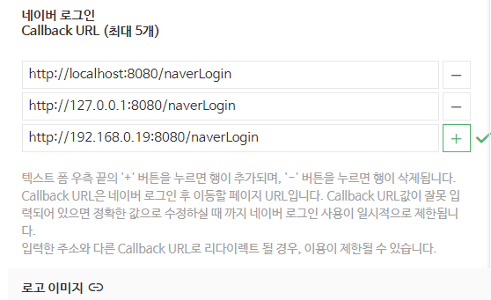
기능 & 기술

Slide 11
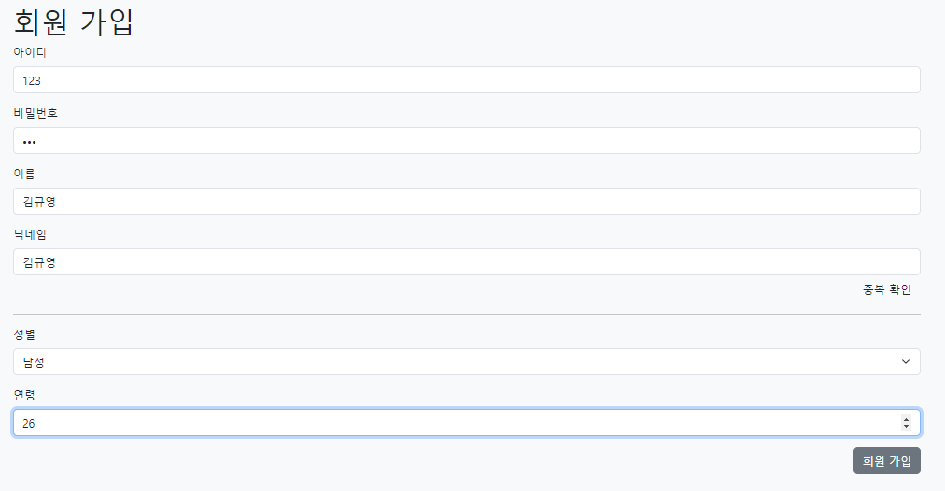
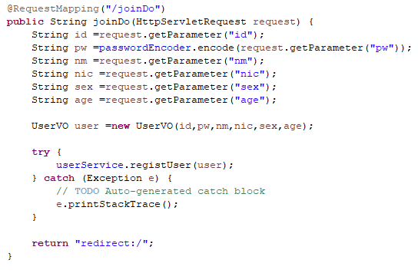
기능 & 기술

Slide 12
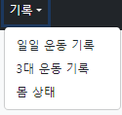
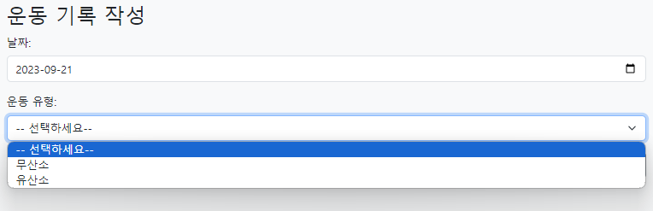
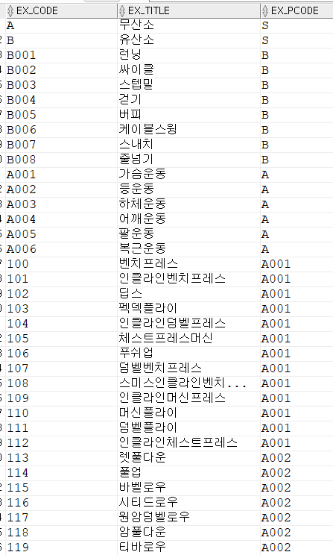
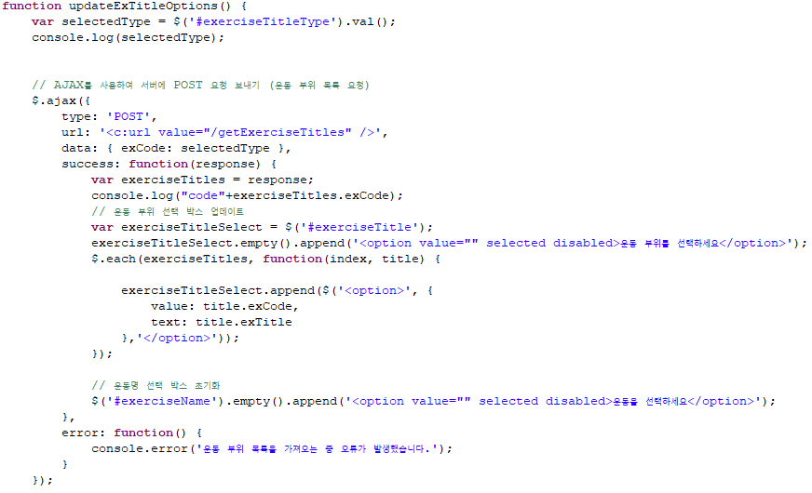
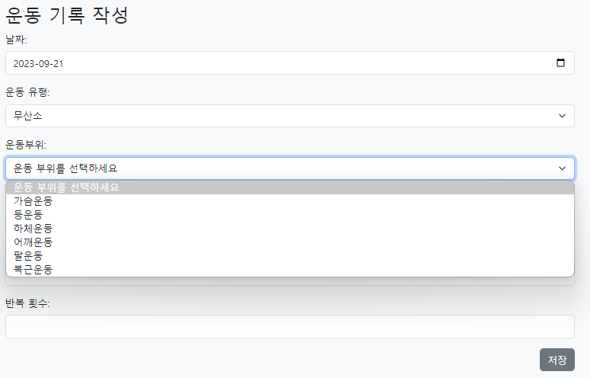
기능 & 기술

Slide 13
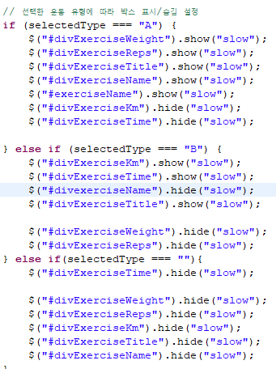
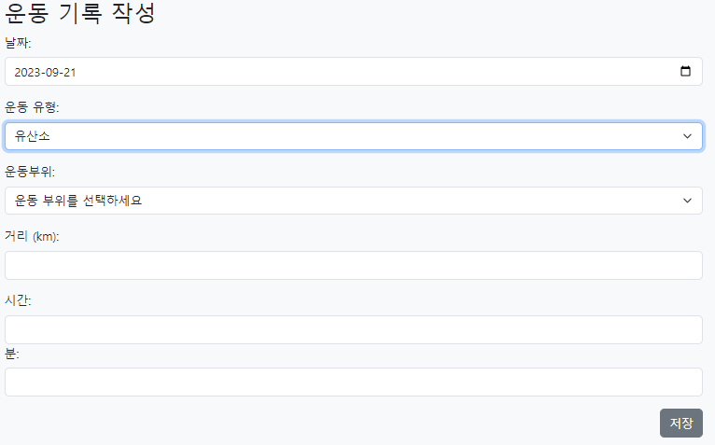
기능 & 기술

Slide 14
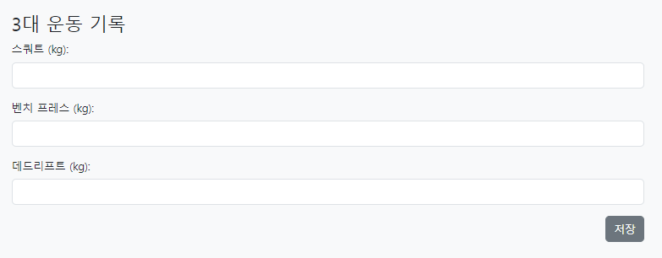
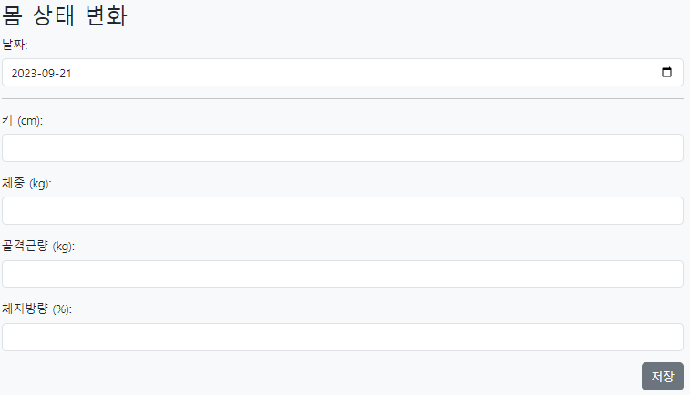
기능 & 기술

Slide 15
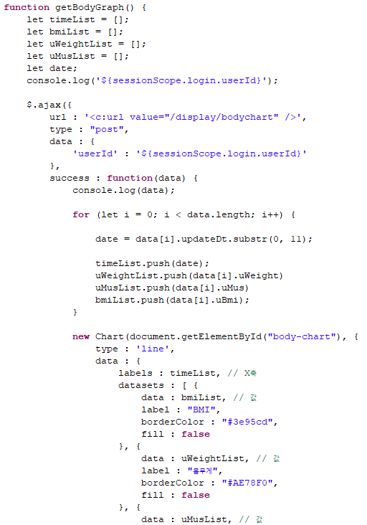
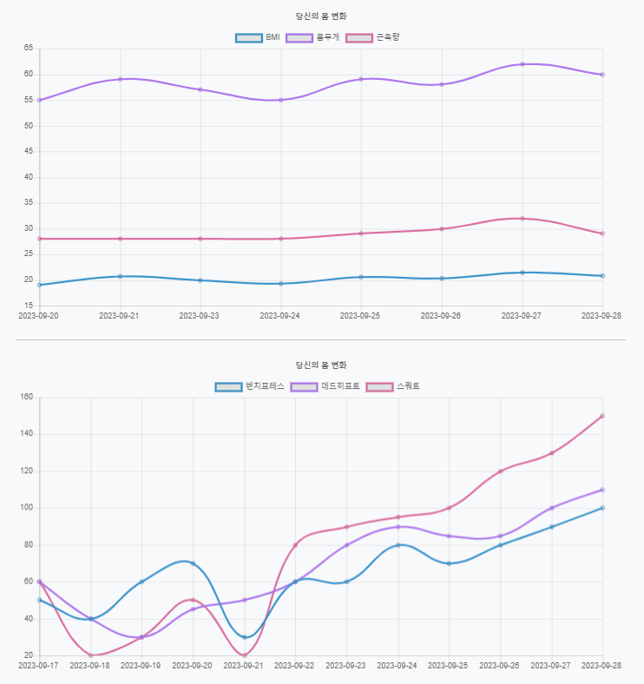
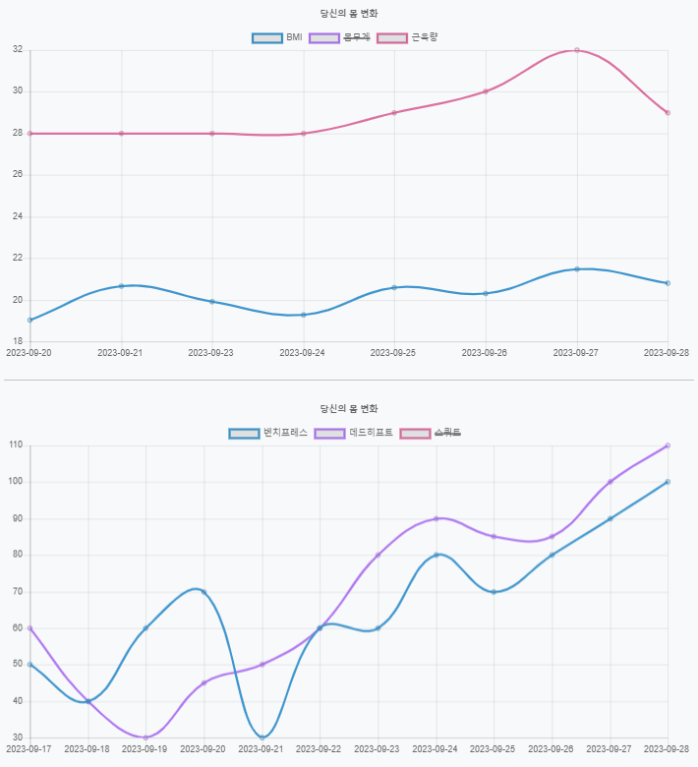
기능 & 기술

Slide 16
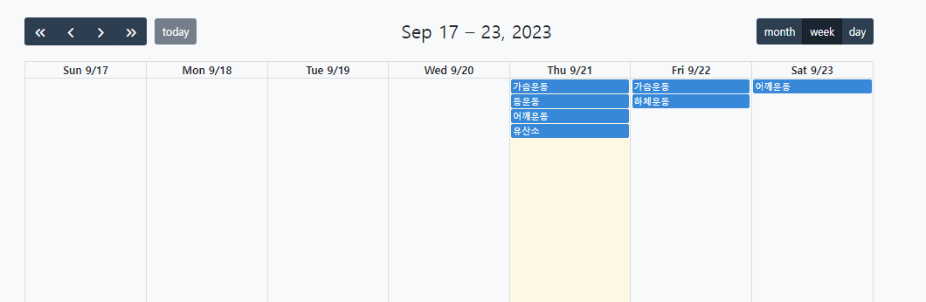
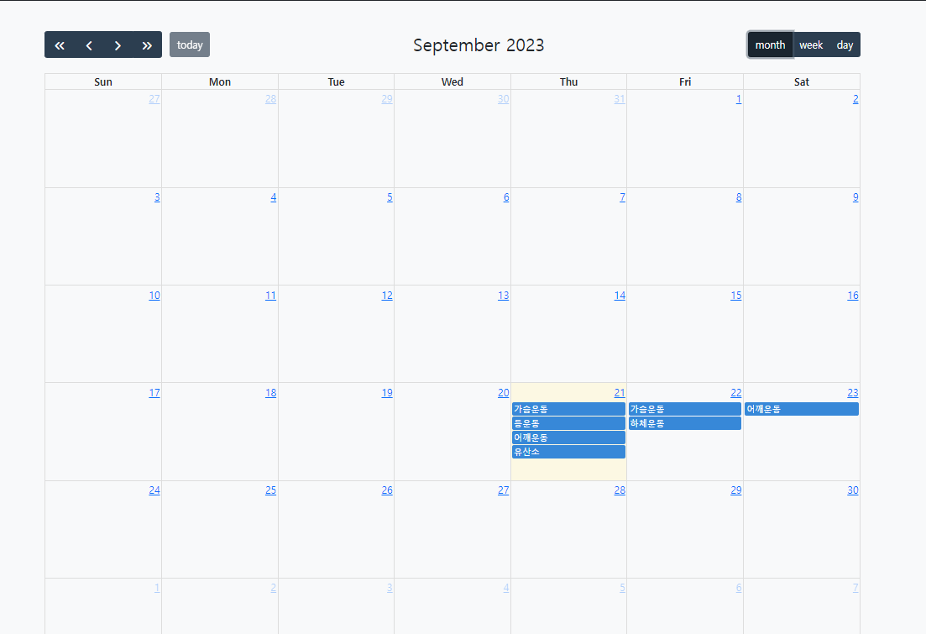
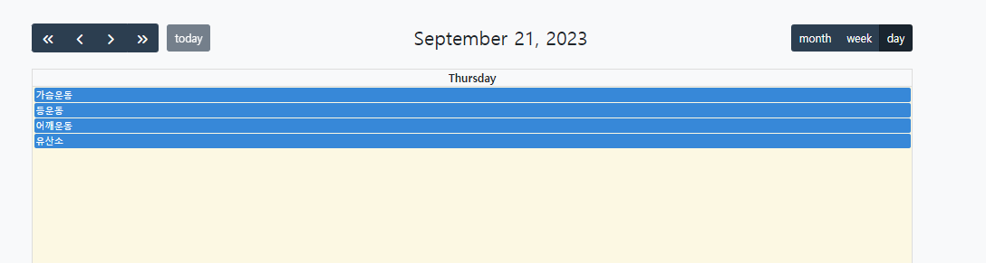
기능 & 기술
월별
주차 별
일별 별

Slide 17
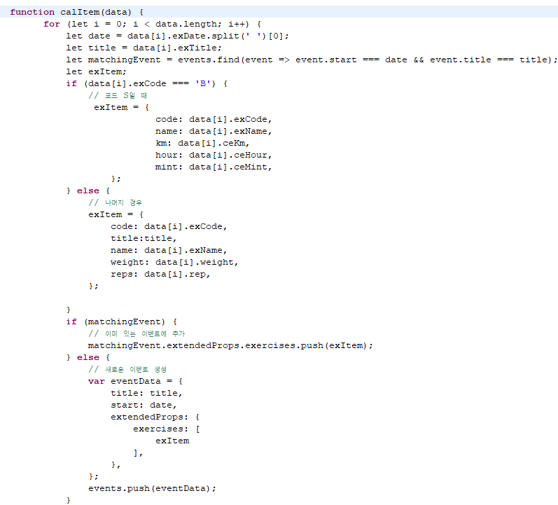
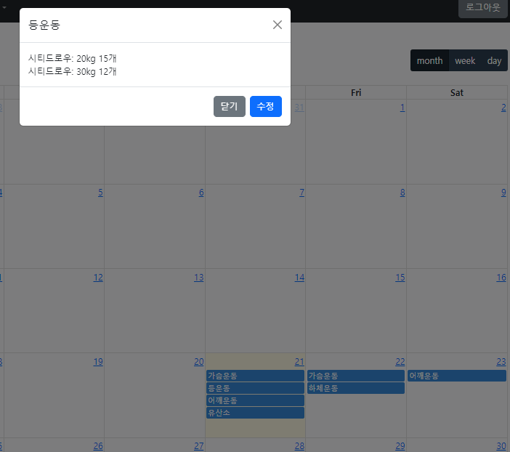
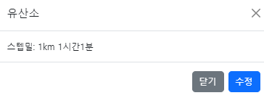
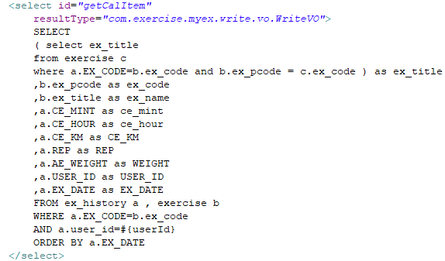
기능 & 기술

Slide 18
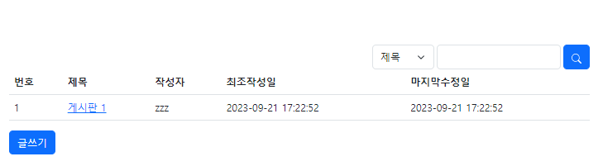
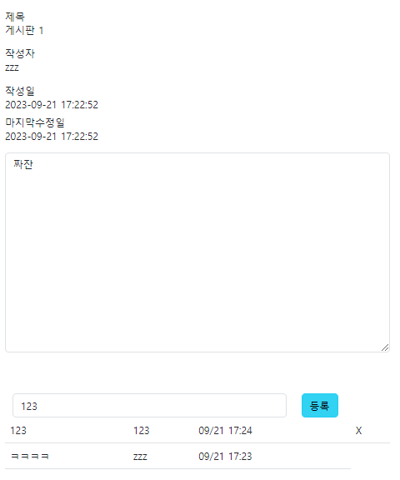
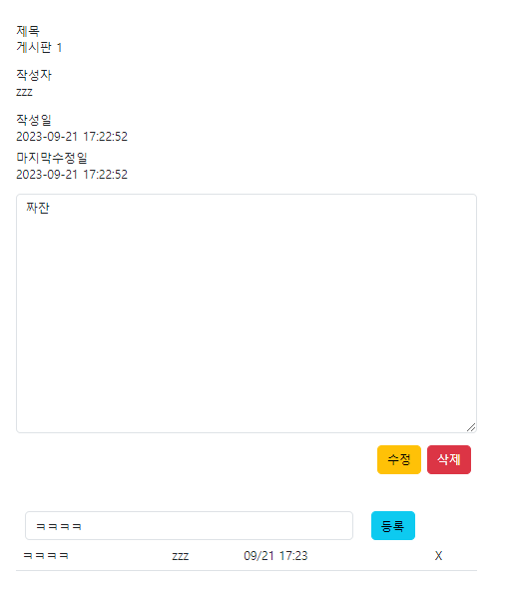
기능 & 기술
ID: zzz
ID: 123

Slide 19
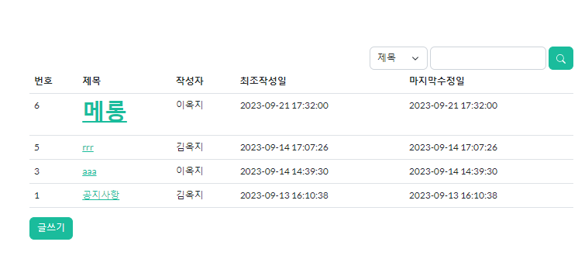
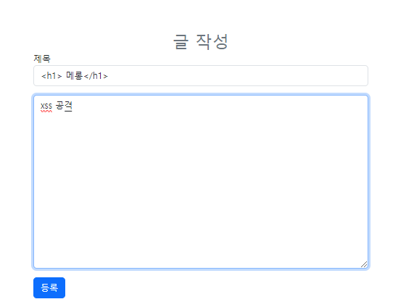
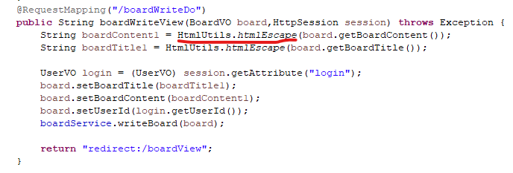
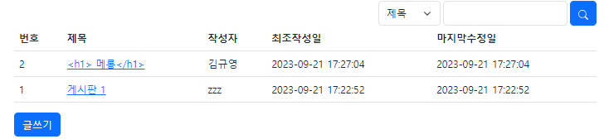
기능 & 기술
XSS 공격?

Slide 20



보완점 & 발전 방향
음식 사진으로 칼로리 계산
운동 루틴 추천
운동 자세 도우미
이용자 접근성 & 유입

Slide 21


소감
교육을 통해 배운 내용들을 복습하고 예제를 통한 실습이 아니라 스스로 문제 해결방안과 설계를 직접 할 수 있는 시간이 되어 의미가 있었습니다.

Slide 22

ANY QUESTIONS?

Slide 23

THANK YOU

